Slide 1
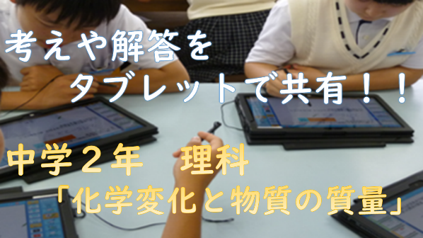
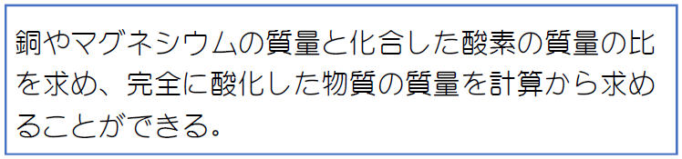
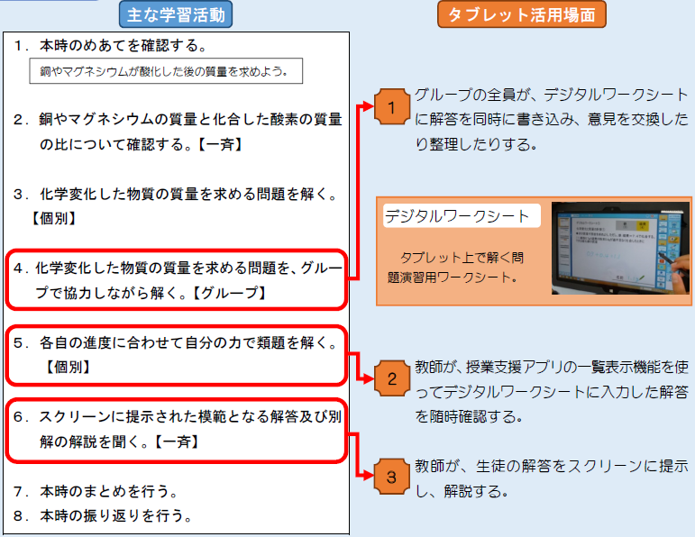

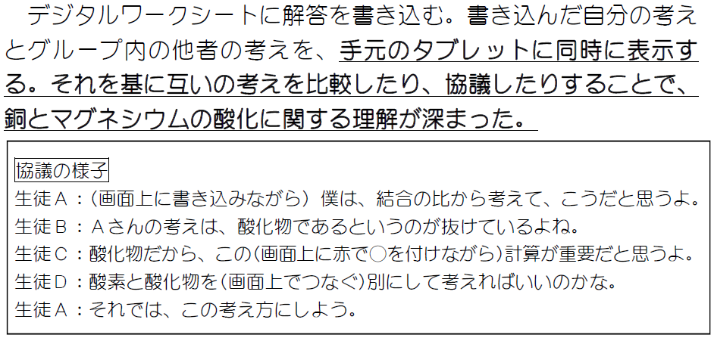


「考えや解答をタブレットで共有しよう」のトリセツ
栃木県立瓦谷中学校
ＩＣＴ活用場面
授業の一例（３／５時）
中学２年 理科
「化学変化と物質の質量」
（全５時間扱い）
本時のねらい
主な学習活動
準備するもの
Windowsタブレット 画面共有ソフト
デジタルワークシート プロジェクタ
マグネットスクリーン
インターネットの利用
有
ＩＣＴ活用のメリット
児童・生徒の声または教師の声
・他の人の意見をすぐに見られるので話し合いを早く進めら
れた。（生徒の声）
情報提供年度：２０２５年

Slide 2

「○○○○○○○○○○○○○○」のトリセツ
○○○立○○○学校 ○○ ○○
この上に16:9の
サムネイルを
重ねて下さい
幅6.9
横位置0.1 縦位置1.8
ＩＣＴ活用場面
授業の流れ（○／５時）
○○○年 ○○
「 」
（全○時間扱い）
この授業の目標や授業の流れを記入して下さい
「実践事例コンテンツ提供申請書」の⑩に
記入いただいたものをここにも記入
（上の矢印やこの赤四角形は確認後消して下さい）
準備するもの
準備するICT機器やアプリ等を記入して下さい
インターネットの利用
有or無
ＩＣＴ活用のメリット
ICTを活用するメリットを記入して下さい
記入の際の注意事項（上の赤点線枠やこの赤四角形は確認後消して下さい）
・参考にする人がぱっと見て分かりやすいようにまとめましょう
・１ページでまとめましょう
・著作権や肖像権等に配慮しましょう
・様式はカスタマイズ可能です（ただし、赤枠の項目は必須）
・補足資料の添付も可能です
児童・生徒の声や、教師のふりかえり
授業を行って児童・生徒の反応や、授業者が感じた
良かった点や今後に向けてのコメントを記入して下さい
情報提供年度：２０２５年

Slide 3
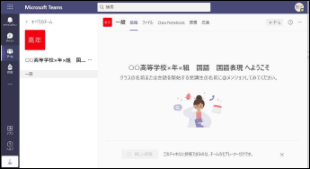

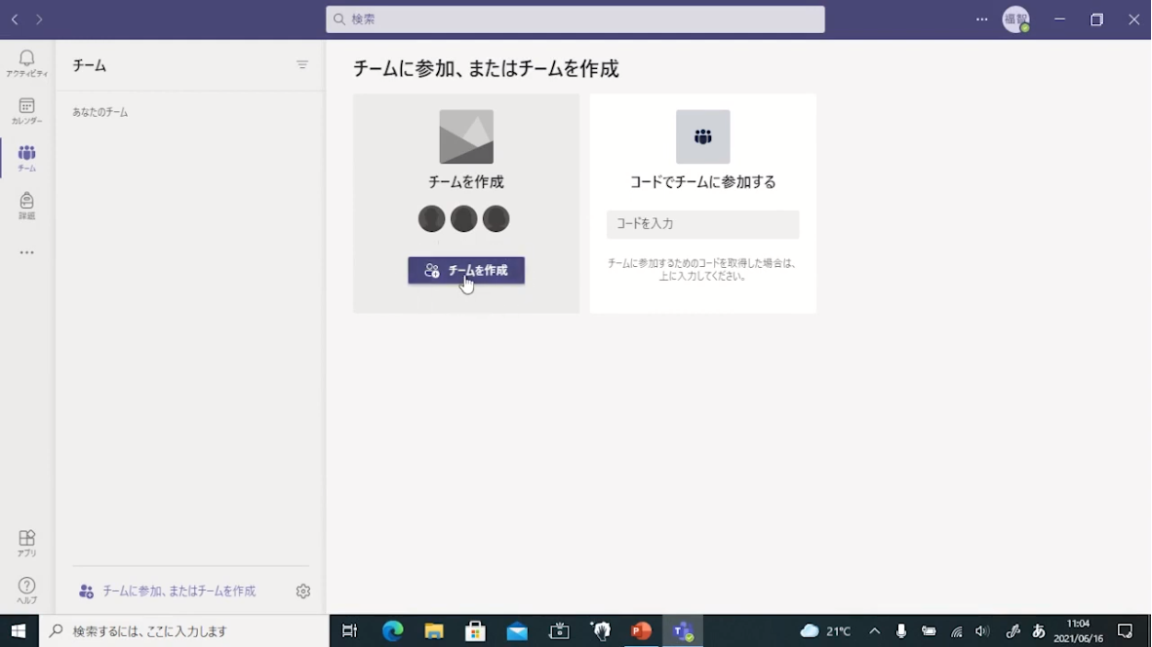
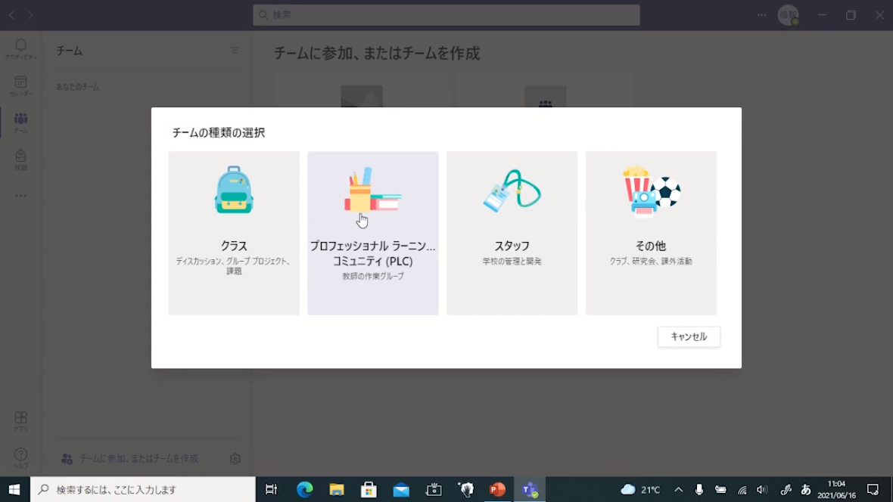
「職員会議や委員会の記録はTeamsに任せよう」のトリセツ
栃木県立瓦谷高等学校
ＩＣＴ活用場面
活用の手順
職員会議
委員会の会議
教科の会議 など
１．チーム、チャネルを作成して、該当する教員を追加する。
２．書き込む際のルールや、アップロードするファイルの
命名のルールを決めて利用する。
（例）
○同じ話題のものは同じスレッドに投稿する。
○ファイルは行事ごとにフォルダにまとめて、
ファイル名は「01_球技大会について_230623」
のように命名する。
準備するもの
Microsoft Teams
インターネットの利用
有
ＩＣＴ活用のメリット
・委員会や教科にかかわる教員同士で情報の共有ができ
ます。会議以外の時間でも書き込めるので、会議で出さ
れた課題の取組状況もリアルタイムで共有できます。
・会議の資料共有も簡単に行うことができ、ペーパーレス
化も実現できます。
・会議中の話題を投稿したり、議事録をテキストファイルで
アップロードすることにより、会議に出席できなかった先
生も、速やかに確認することができます。
教師のふりかえり
・アップロードしたファイルの共同編集ができるので、会議
をしながらみんなで議事録を作成することもできます。
・生徒とチームを作れば、生徒会活動等でも活用できます。
情報提供年度：２０２５年

Slide 4
「○○○○○○○○○○○○○○」のトリセツ
○○○立○○○学校 ○○ ○○
この上に16:9の
サムネイルを
重ねて下さい
幅6.9
横位置0.1 縦位置1.8
ＩＣＴ活用場面
活用の手順
ICTの活用場面を
記入して下さい
活用の手順を記入して下さい
「実践事例コンテンツ提供申請書」の⑩に
記入いただいたものをここにも記入
（上の矢印やこの赤四角形は確認後消して下さい）
準備するもの
準備するICT機器やアプリ等を記入して下さい
インターネットの利用
有or無
ＩＣＴ活用のメリット
ICTを活用するメリットを記入して下さい
記入の際の注意事項（上の赤点線枠やこの赤四角形は確認後消して下さい）
・参考にする人がぱっと見て分かりやすいようにまとめましょう
・１ページでまとめましょう
・著作権や肖像権等に配慮しましょう
・様式はカスタマイズ可能です（ただし、赤枠の項目は必須）
・補足資料の添付も可能です
教師のふりかえり
活用して教師が感じた良かった点や、考えられる他の場面
での活用法などのコメントを記入して下さい
情報提供年度：２０２５年

